Slide 1
Ontwikkelingen BistroMath
Theo van Soest, 13 januari 2020
Notes:
Let op: dit is een project waar bijna alle collega’s mee of minder hun rol in hebben (gehad)

Slide 2
Status en toekomst
Tot en met versie 3.30.x geschreven in Borland Delphi7.
Delphi7 is verouderd, code daarom niet toekomstbestendig.
Alternatief: Lazarus, open source Pascal ontwikkelomgeving.
Doel: volledige omzetting, waarbij de code out of the box gecompileerd kan worden.
Conversie naar Lazarus duurt lang, besteedbare tijd beperkt.
Conversie analysemodule af in zomer 2019, bedieningsmodule moet opnieuw opgezet worden.
Status van BistroMath in QMS onzeker; consequenties groot.

Slide 3
Klinische versie 3.30.x
Ontwerp in Delphi bevroren op versie 3.30 (december 2018).
Reparaties en kleine toevoegingen in subversies.
Verbeteren en uitbreiden help-bestand.

Slide 4
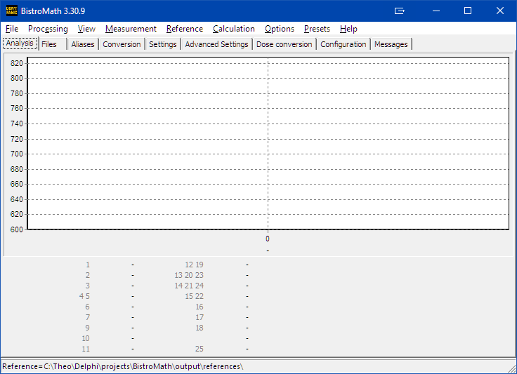
Datapresentatie configureerbaar (≥ v 3.20)
Locatie van alle presentatieregels

Slide 5
Presentatieregels (1): voorbeeld
Code bevat standaard-set.
Standaard-set kan geëxporteerd worden als configuratie.
Simple Mode (“cond:s”) niet in standaardregels (≥ v3.30.9).
[PanelElements] sep=, add=0 doc=v(build),id,curve sel,eval.type,multiplier,errorval,"label",deci,unit,col,row,mod,energy,
scan type[,cond:-][,annot:-][,color:-] 12=v623,12,-1,c,1,9e9,"Center",2,,1,0,XEPO,0,H,annot:!rzcCS 1=v650,1,-1,n,1,0,"Normalisation",2,,0,0,XEPO,0,A,annot:rcnS,cond:s 7=v607,7,-1,s,1,0,"Symmetry",1,%,0,5,XEPO,0,H,annot:rzs 20=v650,20,-1,P10,100,-1,"-",2,,1,1,XP,0,V,annot:!rfRS*,color:n

Slide 6
Presentatieregels (2): uitgebreide help
Rule list format
Each rule consists of a series of values separated by a delimiter. The default delimiter is a comma (","). This may be changed at any time and will be used for all following rules.
;changing the delimiter
sep=,
;adding to existing rules (1) or start from scratch (0)
add=1
Therefore the general format is:
unique_ident_string=item{delimiter}item[{delimiter}item]
As ident for each rule is the id-number taken, but it can be any text except "sep“, “add” and "doc". The current setup of a rule is given by the "doc" string.
doc=v{build},id,curve sel,eval.type,multiplier,errorval,"label",deci,unit,col,row,mod,energy,scan type[,cond:-][,annot:-][,color:-]

Slide 7
Presentatieregels (3): evaluation type
evaluation type
The currently supported evaluation data types are listed below. These are used in both Results panel rules and special modes. In the first route only a single parameter per position on the Results panel can be used. Special modes allow to combine these parameters. Each evaluation type is called with a case sensitive single letter.
EvaluationXtypes = ['a','b','c','d','D','e','F','f','G','i','L','l','M','m','N','n','p','q','P','s','S','T','u','w','X','x','Y',#0];
Parameters with the exclamation symbol (!) have a left and right result. Therefore the left result is obtained as "-{evaluation type}" and the right results as "+{evaluation type}". When no sign is given the result will be the average of left and right value.
a Area ratio based on user's choices for center position
wSource[Xsource].twSymAreaRatio
! b Border position based on edges user choices
wSource[Xsource].twLevelPos[twUsedEdgeLevel].Penumbra[side].Calc;
c Center position as defined by user's choices
wSource[Xsource].twCenterPosCm as defined by choices
d Relative flatness
wSource[dsCalculated].twFlatness*100

Slide 8
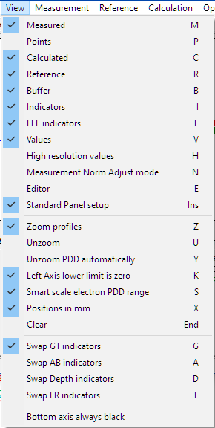
Presentatieregels (4): terug naar basis
Exporteer regels zonodig opnieuw.

Slide 9
Versie 3.30.9 (10/01/2020)
Toevoeging “Simple Mode”.
Herziening en uitbreiding van SpecialMode2 ten behoeve van koppeling met formulier.

Slide 10
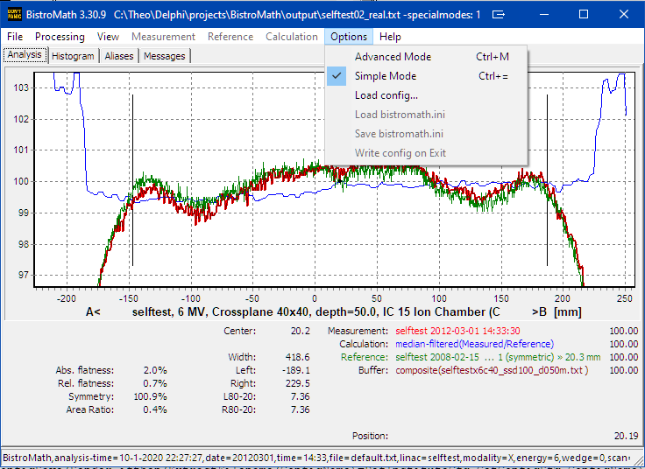
Simple Mode (ook in presentatieregels)

Slide 11
Koppeling met meetformulier via prikbord (1)
Zet SpecialMode2 aan.
Configureer SpecialMode[2]-parameters.
Evaluatie-types gelijk aan presentatieregels.
BistroMath zal nu steeds een lange tekstregel op prikbord zetten.
Meetformulier bevat knoppen om zo’n regel van prikbord te pakken en te interpreteren.

Slide 12
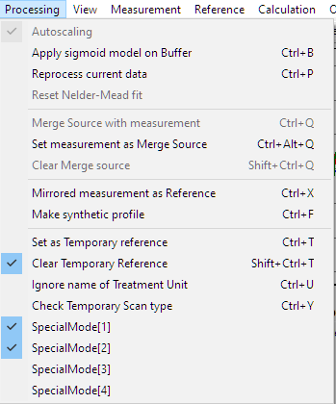
Koppeling met meetformulier via prikbord (2)
Configuratievoorbeeld
[AnalyseForm]
SpecialModeItem2=1
[SpecialModes]
;number of decimals
SpecialMode[2]Float[1]=4
;profiles, non-wedged
SpecialMode[2]String[1]=b,c,-b,+b,-i,+i,i,-e,+e,e,d,f,s,L,a,w,-p,+p
;wedge detection symmetry value
SpecialMode[2]Float[2]=1.1
;export to clipboard
SpecialMode[2]Float[3]=1
;wedged profiles
SpecialMode[2]String[2]=b,c,-b,+b,-E,+E,d,w,

Slide 13
Koppeling met meetformulier via prikbord (3)
Voorbeeld van uitvoer (als één lange tekstregel).
BistroMath,analysis-time=11-1-2020 13:14:44,date=20120301,time=14:33,file=default.txt, linac=selftest,modality=X,energy=6,wedge=0,scan=c:A->B,scale=mm,depth=50.0,field=400x400, b=20.1875,c=20.1875,-b=-189.1370,+b=229.5120,-i=-188.8177,+i=229.1287,i=20.1555, -e=-188.4922,+e=229.2276,e=20.3677,d=0.7056,f=2.0064,s=100.8511,L=0.5092,a=0.3855, w=418.6489,-p=7.3563,+p=7.3554,-u=-188.6448,+u=229.0097,u=20.1825
b: 50%-veldgrenzen
e: edge (maximumpositie eerste afgeleide)
i: sigmoïd-analyse (buigingspunt)
u: users dose-veldgrenzen (hier 53%)

